Slide 1
Azure Workshop
for Beginners
Azure Container Instances をつかった Web サーバ構築
この回では、コンテナ化された NGINX を Azure Container Instances で実行し、インターネットからアクセスできることを確認します。
第4回
オンライン座学 + ハンズオン
50分 + 10分 QA
2026年7月9日
講師共有 ACR の NGINX イメージを ACI で実行し、HTTP で公開します。
Notes:
HTML一次情報: スライド1「Azure Container Instances をつかった Web サーバ構築」。本文の粒度は HTML に合わせる。

Slide 2
今日のゴール
02
Azure Workshop for Beginners | 第4回
VM で作った Web サーバと同じ到達確認を、コンテナ実行環境で行います。ブラウザーで NGINX が表示できれば、本回の構成は完成です。
2 / 47
Notes:
HTML一次情報: スライド2「今日のゴール」。本文の粒度は HTML に合わせる。
講師メモ: 第3回の VM と第4回のコンテナ/ACI の責任分界と操作体験の違いを強調する。

Slide 3
前回の振り返り
03
Azure Workshop for Beginners | 第4回
第3回では、VM、ディスク、NIC、Public IP、NSG を組み合わせて、Linux VM 上の NGINX を公開しました。
ブラウザー HTTP でアクセス
Public IP 外から見える宛先
NSG / NIC 通信と接続口
Azure VM NGINX を実行
→
→
→
3 / 47
Notes:
HTML一次情報: スライド3「前回の振り返り」。本文の粒度は HTML に合わせる。

Slide 4
VM で管理したもの
04
Azure Workshop for Beginners | 第4回
VM は自由度が高い一方で、OS、ミドルウェア、ネットワーク、ディスクなど、利用者が意識する管理対象も広くなります。
Compute
Network
VM と OS
NIC と公開入口
OS イメージ、VM サイズ、起動状態、パッチや管理方法を意識します。
VNet、サブネット、NIC、Public IP、NSG がアクセス可否に関係します。
Storage
Software
Managed Disk
NGINX の導入
OS ディスクが作られ、VM 停止後も残ると課金対象になる場合があります。
カスタムデータや手動操作で、Web サーバソフトウェアを用意しました。
4 / 47
Notes:
HTML一次情報: スライド4「VM で管理したもの」。本文の粒度は HTML に合わせる。

Slide 5
コンテナで考え方を変える
05
Azure Workshop for Beginners | 第4回
コンテナでは、アプリケーションと実行に必要な内容をコンテナイメージとしてまとめ、実行環境はそのイメージからコンテナを起動します。
Image
Container
Registry
配布単位
実行単位
保管場所
アプリケーション、ライブラリ、設定をまとめた起動元です。
イメージから起動した、実行中のプロセスに近い単位です。
イメージを置き、実行環境が取得できるようにします。
5 / 47
Notes:
HTML一次情報: スライド5「コンテナで考え方を変える」。本文の粒度は HTML に合わせる。

Slide 6
コンテナとは何か
06
Azure Workshop for Beginners | 第4回
コンテナは、同じイメージから同じように起動できる実行単位です。イメージはテンプレート、コンテナはその実行中の姿として分けて考えます。
コンテナイメージ 起動元のテンプレート
コンテナ 実行中のインスタンス
ログ / 状態確認 起動後に確認する情報
→
→
6 / 47
Notes:
HTML一次情報: スライド6「コンテナとは何か」。本文の粒度は HTML に合わせる。

Slide 7
VM とコンテナの違い
07
Azure Workshop for Beginners | 第4回
VM は OS ごと仮想化し、コンテナはホスト OS を共有する前提でアプリケーションを分離して実行します。管理対象の広さが変わります。
7 / 47
Notes:
HTML一次情報: スライド7「VM とコンテナの違い」。本文の粒度は HTML に合わせる。
講師メモ: 第3回の VM と第4回のコンテナ/ACI の責任分界と操作体験の違いを強調する。

Slide 8
コンテナのメリット
08
Azure Workshop for Beginners | 第4回
コンテナは、環境差分を小さくし、配布と起動を簡単にしやすい技術です。実行環境をまたいでも、同じイメージを使う考え方が中心です。
Reproducible
Portable
同じ構成で起動
運びやすい
同じイメージから起動するため、環境差分を小さくしやすくなります。
イメージをレジストリへ置き、実行環境から取得できます。
Fast
Focused
起動が速い
アプリに集中
OS 起動全体を待つ VM より、プロセス起動に近い感覚で扱えます。
OS や VM の細かな管理より、イメージと実行設定を中心に考えます。
8 / 47
Notes:
HTML一次情報: スライド8「コンテナのメリット」。本文の粒度は HTML に合わせる。

Slide 9
コンテナだけで解決しないこと
09
Azure Workshop for Beginners | 第4回
コンテナを使っても、公開範囲、認証、ログ、監視、データ永続化、コスト管理は設計が必要です。魔法ではなく、配布と実行の単位を変える技術です。
Exposure
Operation
Data
公開範囲
ログと監視
永続化
Public にするか、どのポートを開けるかを判断します。
起動失敗やアプリの状態をどこで見るかを決めます。
コンテナを消しても残すデータは、別の仕組みで管理します。
9 / 47
Notes:
HTML一次情報: スライド9「コンテナだけで解決しないこと」。本文の粒度は HTML に合わせる。

Slide 10
レジストリの役割
10
Azure Workshop for Beginners | 第4回
コンテナイメージは、レジストリに置いて実行環境から取得します。開発側が push し、実行環境が pull するという流れで理解します。
開発 / 講師準備 イメージを用意
レジストリ イメージを保管
実行環境 イメージを取得
→
→
10 / 47
Notes:
HTML一次情報: スライド10「レジストリの役割」。本文の粒度は HTML に合わせる。
重要: ACR はイメージ保管場所、ACI は実行場所。共有 ACR は講師管理で、受講者の削除対象に含めない。

Slide 11
ACR とは
11
Azure Workshop for Beginners | 第4回
Azure Container Registry は、Azure 上でコンテナイメージを保管するレジストリです。ログインサーバー名、リポジトリ名、タグでイメージを識別します。
要素
意味
本回の見方
ログインサーバー名
どの ACR かを示す名前
講師が案内する共有 ACR を使います。
リポジトリ
イメージのまとまり
NGINX 用のリポジトリを指定します。
タグ
イメージの版を表すラベル
講師指定タグを使い、自己判断で変えません。
11 / 47
Notes:
HTML一次情報: スライド11「ACR とは」。本文の粒度は HTML に合わせる。
重要: ACR はイメージ保管場所、ACI は実行場所。共有 ACR は講師管理で、受講者の削除対象に含めない。

Slide 12
第4回の共有 ACR
12
Azure Workshop for Beginners | 第4回
本回では、講師が事前に用意した共有 ACR の NGINX イメージを利用します。受講者ごとの ACR 作成は第5回以降で扱います。
講師管理
受講者作成
共有 ACR
ACI とリソースグループ
NGINX イメージを事前に格納し、受講者が参照できるように準備します。
本回で作成し、最後に削除する対象です。共有 ACR は削除しません。
12 / 47
Notes:
HTML一次情報: スライド12「第4回の共有 ACR」。本文の粒度は HTML に合わせる。
重要: ACR はイメージ保管場所、ACI は実行場所。共有 ACR は講師管理で、受講者の削除対象に含めない。

Slide 13
コントロールプレーンとデータプレーン
13
Azure Workshop for Beginners | 第4回
コンテナ環境では、イメージを保管する場所、作成や管理を受け付ける面、実際にコンテナが動く面を分けて見ると理解しやすくなります。
13 / 47
Notes:
HTML一次情報: スライド13「コントロールプレーンとデータプレーン」。本文の粒度は HTML に合わせる。
講師メモ: 第3回の VM と第4回のコンテナ/ACI の責任分界と操作体験の違いを強調する。
重要: ACR はイメージ保管場所、ACI は実行場所。共有 ACR は講師管理で、受講者の削除対象に含めない。

Slide 14
Azure のコンテナサービス
14
Azure Workshop for Beginners | 第4回
Azure には、単体コンテナをすばやく動かすものから、本格的なアプリ実行基盤や Kubernetes クラスターまで、複数の選択肢があります。
サービス
主な役割
本講座での扱い
Azure Container Registry
コンテナイメージを保管する
第4回では共有 ACR、第5回以降は受講者ごとに作成します。
Azure Container Instances
単体コンテナをすばやく実行する
第4回のハンズオン対象です。
Azure Container Apps
コンテナ化アプリをマネージド環境で動かす
第5回から第6回の Todo アプリで利用します。
Azure Kubernetes Service
Kubernetes クラスターを利用する
本回では存在紹介に留めます。
14 / 47
Notes:
HTML一次情報: スライド14「Azure のコンテナサービス」。本文の粒度は HTML に合わせる。

Slide 15
ACI の位置づけ
15
Azure Workshop for Beginners | 第4回
Azure Container Instances は、少ない設定でコンテナを直接実行したいときに使いやすいサービスです。今回のような単体 Web サーバの確認に向いています。
Simple
Public
単体コンテナ
HTTP 公開
クラスターを意識せず、コンテナグループとして起動します。
Public と TCP 80 を指定し、FQDN でアクセス確認できます。
Short-lived
Next
検証や短時間処理
本格運用は別途検討
小さな検証、バッチ、講座用の体験に向いています。
複数サービスのアプリは Container Apps などへつなげます。
15 / 47
Notes:
HTML一次情報: スライド15「ACI の位置づけ」。本文の粒度は HTML に合わせる。

Slide 16
ACA と AKS は今日深掘りしない
16
Azure Workshop for Beginners | 第4回
Container Apps と AKS は重要ですが、本回では存在と使い分けの入口に留めます。第5回からは Container Apps で Todo アプリ構成へ進みます。
ACI
ACA
AKS
今日使う
次回以降
概要のみ
単体コンテナを直接実行し、NGINX の表示確認をします。
Web/API を持つアプリをマネージドなコンテナ基盤で動かします。
Kubernetes を使う本格的な制御が必要な場面で選択肢になります。
16 / 47
Notes:
HTML一次情報: スライド16「ACA と AKS は今日深掘りしない」。本文の粒度は HTML に合わせる。

Slide 17
今日作るアーキテクチャ
17
Azure Workshop for Beginners | 第4回
ブラウザーから ACI の FQDN へアクセスし、ACI が共有 ACR から取得した NGINX イメージを実行してページを返します。
17 / 47
Notes:
HTML一次情報: スライド17「今日作るアーキテクチャ」。本文の粒度は HTML に合わせる。
講師メモ: 第3回の VM と第4回のコンテナ/ACI の責任分界と操作体験の違いを強調する。
重要: ACR はイメージ保管場所、ACI は実行場所。共有 ACR は講師管理で、受講者の削除対象に含めない。

Slide 18
ハンズオンで使う値
18
Azure Workshop for Beginners | 第4回
名前と DNS ラベルをそろえると、50名同時でも衝突を避けやすくなります。受講者番号は自分の番号に置き換えます。
項目
値の例
注意
リソースグループ名
rg-azbeg-l04-s01
s01 は自分の受講者番号に置き換えます。
ACI 名
aci-azbeg-l04-s01
第4回のリソースだと分かる名前にします。
DNS name label
aci-azbeg-l04-s01-<接尾辞>
リージョン内で一意にします。
イメージ
<共有ACR>/azbeg/nginx-l04:<タグ>
講師指定値を使います。
公開ポート
TCP 80
HTTPS は本回では扱いません。
18 / 47
Notes:
HTML一次情報: スライド18「ハンズオンで使う値」。本文の粒度は HTML に合わせる。

Slide 19
ハンズオンの流れ
19
Azure Workshop for Beginners | 第4回
リソースグループを作り、ACI に共有 ACR のイメージを指定し、FQDN で確認します。最後に受講者リソースグループを削除します。
19 / 47
Notes:
HTML一次情報: スライド19「ハンズオンの流れ」。本文の粒度は HTML に合わせる。

Slide 20
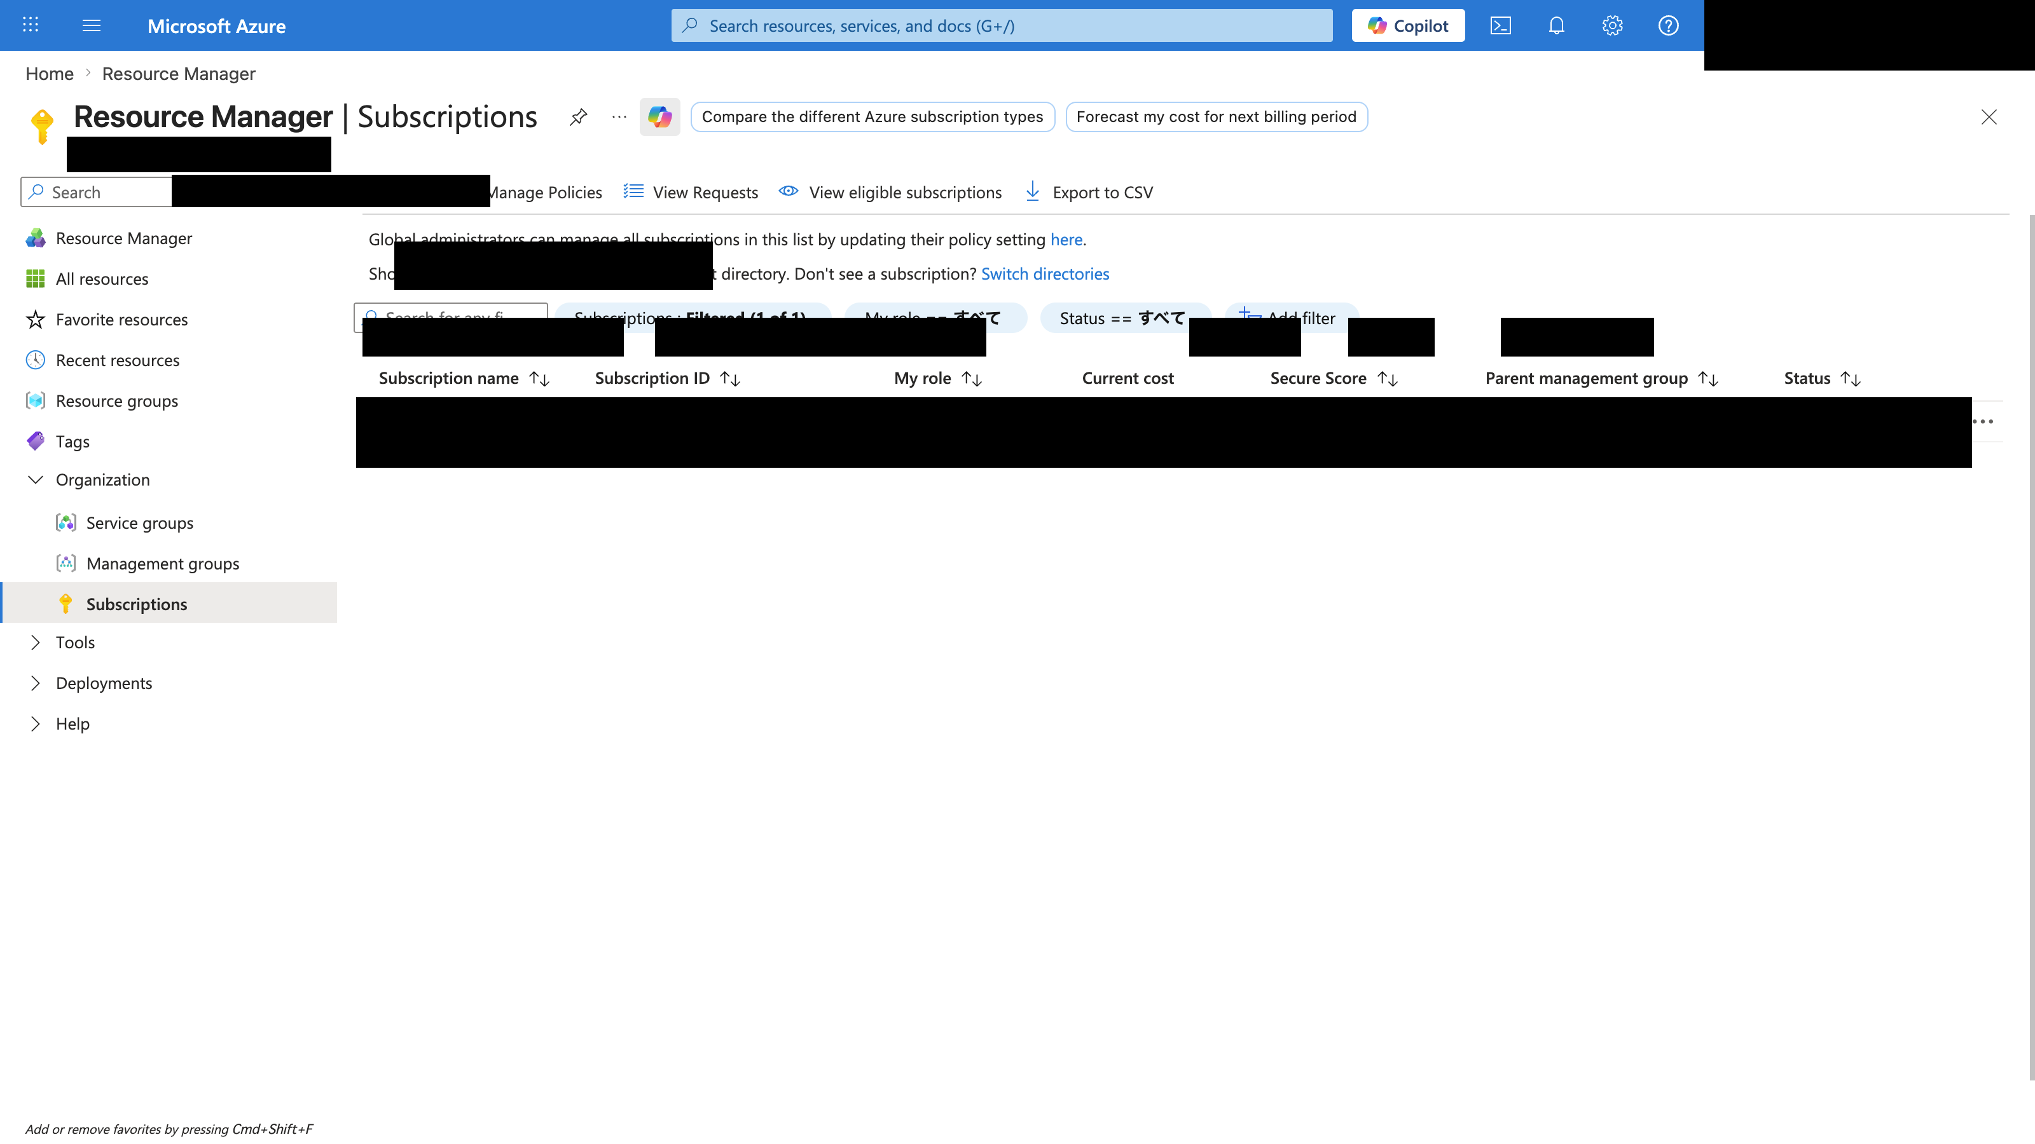
Azure Portal にサインイン
20
Azure Workshop for Beginners | 第4回
講師が案内したアカウントで Azure Portal に入り、対象サブスクリプションが見えることを確認します。
確認
作業するサブスクリプション
個人の別アカウントで入っていないか、対象サブスクリプションが表示されているかを先に確認します。
Azure Portal で対象サブスクリプションを確認する
20 / 47
Notes:
HTML一次情報: スライド20「Azure Portal にサインイン」。本文の粒度は HTML に合わせる。
操作メモ: Portal 操作は Basic、Image、Networking、Review、Running 確認の順序を保つ。スクリーンショットは加工しない。

Slide 21
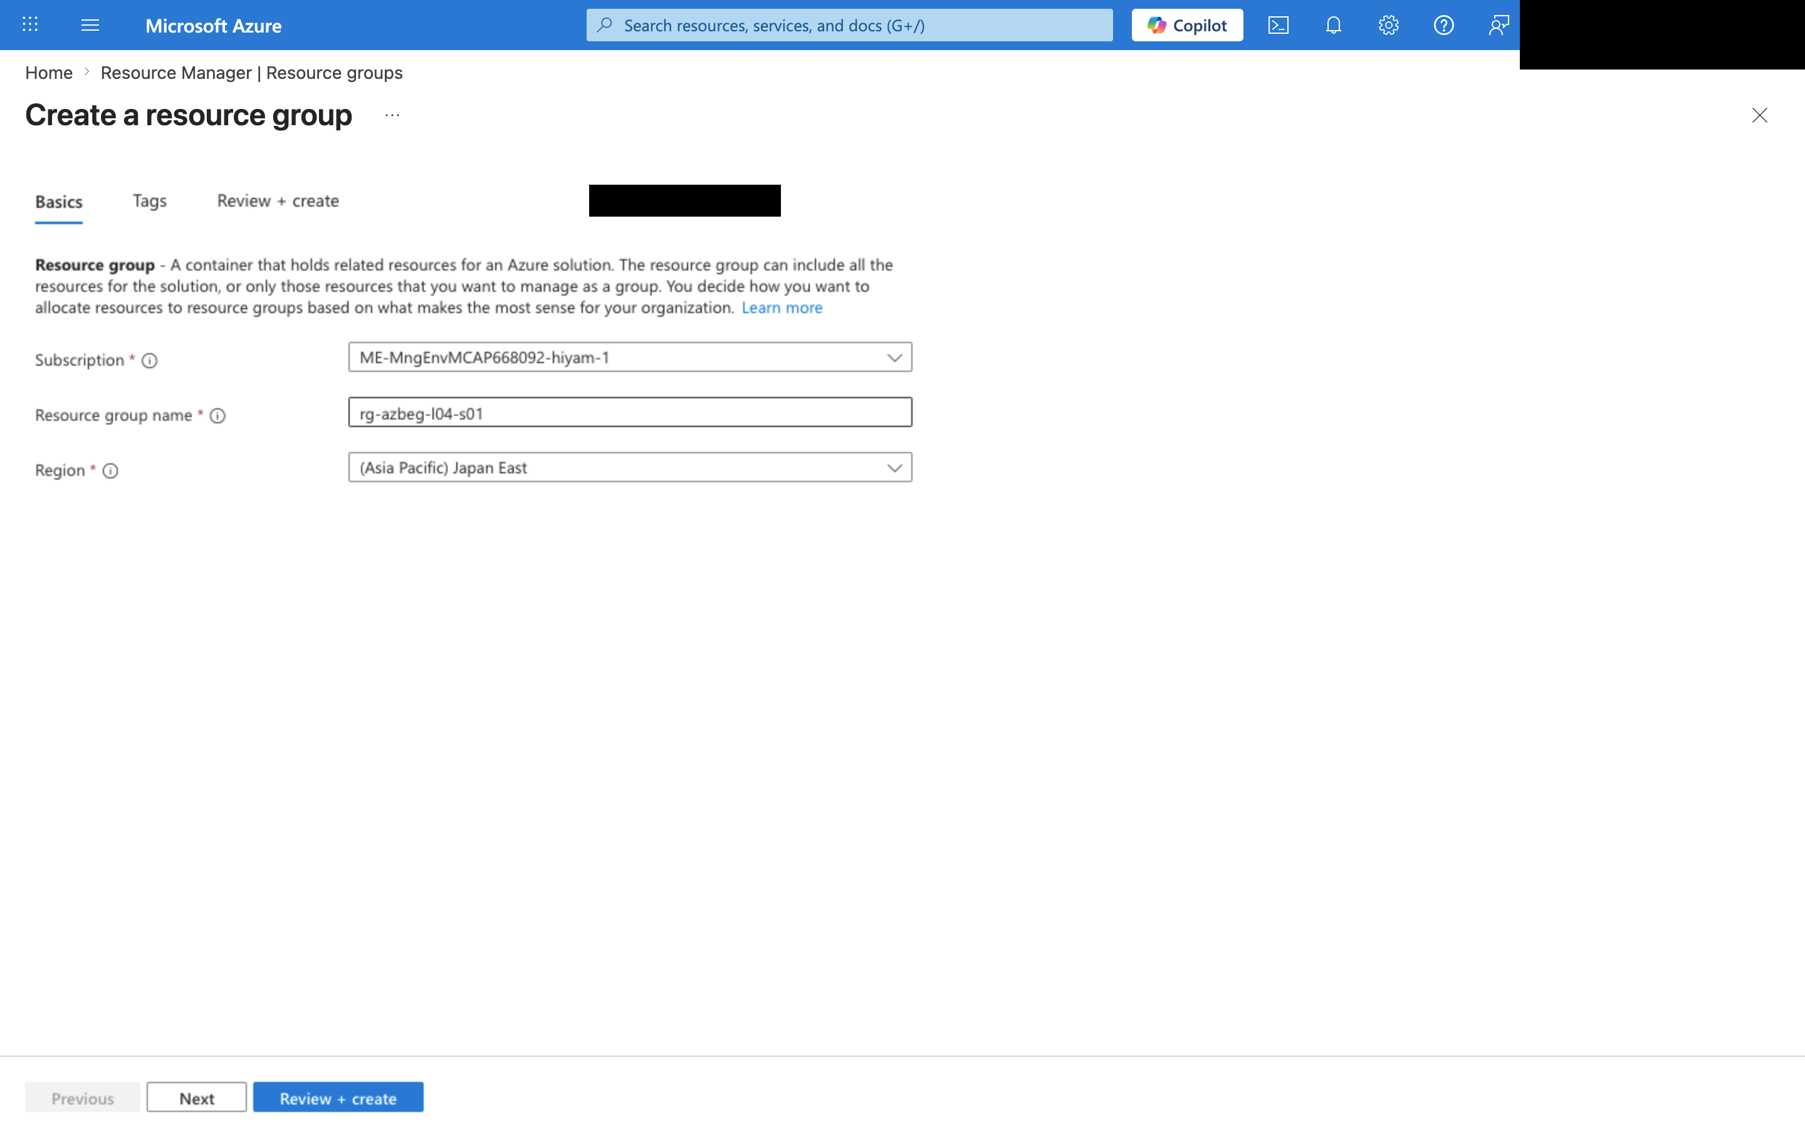
リソースグループを作成する
21
Azure Workshop for Beginners | 第4回
本回の受講者作成リソースは、受講者ごとのリソースグループにまとめます。最後にこの単位で削除します。
• 名前は第4回と自分の受講者番号を含めます。
• リージョンは講師指定の値を選びます。
• 共有 ACR とは別の、受講者作業用の入れ物です。
リソースグループを作成する
21 / 47
Notes:
HTML一次情報: スライド21「リソースグループを作成する」。本文の粒度は HTML に合わせる。
操作メモ: Portal 操作は Basic、Image、Networking、Review、Running 確認の順序を保つ。スクリーンショットは加工しない。

Slide 22
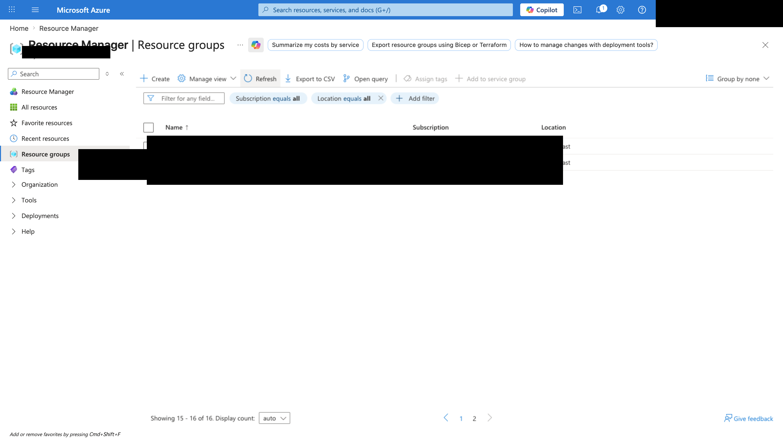
リソースグループ作成を確認する
22
Azure Workshop for Beginners | 第4回
作成したリソースグループの Overview を開き、場所と名前が講師指定の値になっていることを確認します。
完了条件
空の入れ物ができている
この時点ではまだ ACI はありません。ここからコンテナ実行環境を追加します。
作成したリソースグループを確認する
22 / 47
Notes:
HTML一次情報: スライド22「リソースグループ作成を確認する」。本文の粒度は HTML に合わせる。
操作メモ: Portal 操作は Basic、Image、Networking、Review、Running 確認の順序を保つ。スクリーンショットは加工しない。

Slide 23
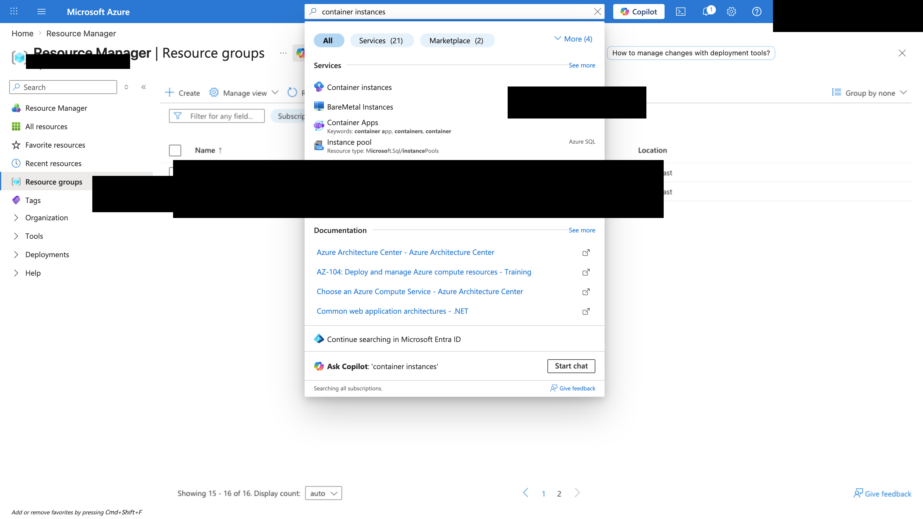
Container Instances の作成を開始する
23
Azure Workshop for Beginners | 第4回
Azure Portal から Container Instances の作成画面を開きます。似た名前の Container Apps や AKS を選ばないようにします。
• 検索またはリソース作成から Container Instances を開きます。
• 作成先のリソースグループを確認します。
• サービス名が Container Instances であることを確認します。
Container Instances の作成を開始する
23 / 47
Notes:
HTML一次情報: スライド23「Container Instances の作成を開始する」。本文の粒度は HTML に合わせる。
操作メモ: Portal 操作は Basic、Image、Networking、Review、Running 確認の順序を保つ。スクリーンショットは加工しない。

Slide 24
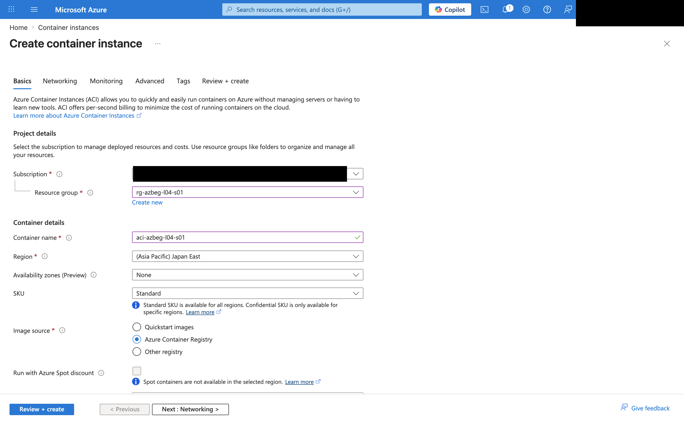
基本情報を入力する
24
Azure Workshop for Beginners | 第4回
コンテナグループ名、リージョン、OS 種別、SKU を指定します。名前とリージョンは後続の確認にも関係します。
基本情報を入力する
24 / 47
Notes:
HTML一次情報: スライド24「基本情報を入力する」。本文の粒度は HTML に合わせる。
操作メモ: Portal 操作は Basic、Image、Networking、Review、Running 確認の順序を保つ。スクリーンショットは加工しない。

Slide 25
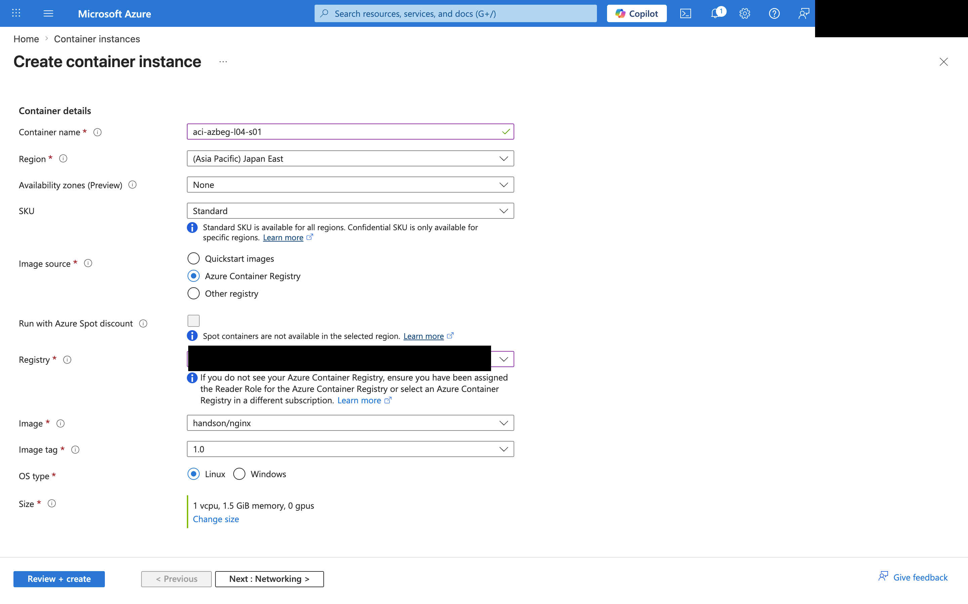
イメージを指定する
25
Azure Workshop for Beginners | 第4回
講師共有 ACR のログインサーバー名、イメージ名、タグを指定します。受講者は秘密情報を画面やメモに残しません。
つまずきやすい
ログインサーバー名、リポジトリ、タグ
どれか 1 つでも違うと image pull で失敗します。講師指定値と照合します。
講師共有 ACR のイメージを指定する
25 / 47
Notes:
HTML一次情報: スライド25「イメージを指定する」。本文の粒度は HTML に合わせる。
重要: ACR はイメージ保管場所、ACI は実行場所。共有 ACR は講師管理で、受講者の削除対象に含めない。
操作メモ: Portal 操作は Basic、Image、Networking、Review、Running 確認の順序を保つ。スクリーンショットは加工しない。

Slide 26
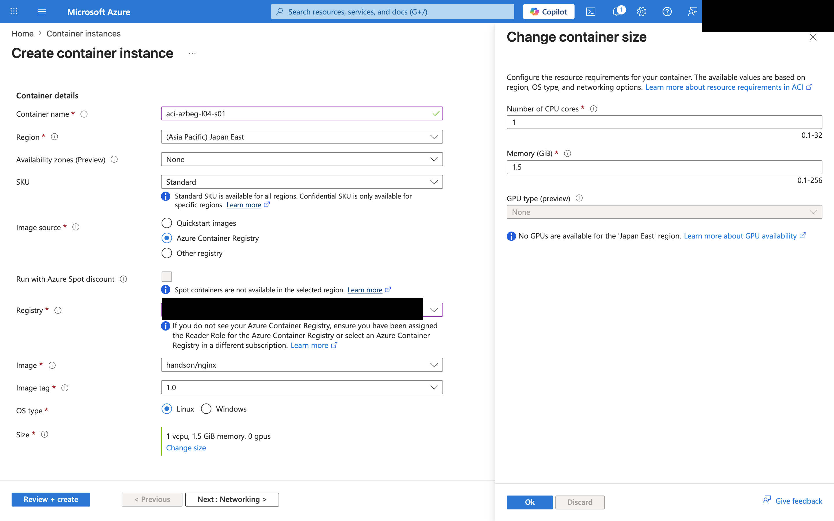
CPU とメモリを確認する
26
Azure Workshop for Beginners | 第4回
本回の NGINX は小さな構成で十分です。高価な設定や不要な GPU 設定になっていないことを確認します。
目安
低コスト構成
例として 1 vCPU / 1.5 GiB 程度の講師指定値を使います。
CPU とメモリを確認する
26 / 47
Notes:
HTML一次情報: スライド26「CPU とメモリを確認する」。本文の粒度は HTML に合わせる。
操作メモ: Portal 操作は Basic、Image、Networking、Review、Running 確認の順序を保つ。スクリーンショットは加工しない。

Slide 27
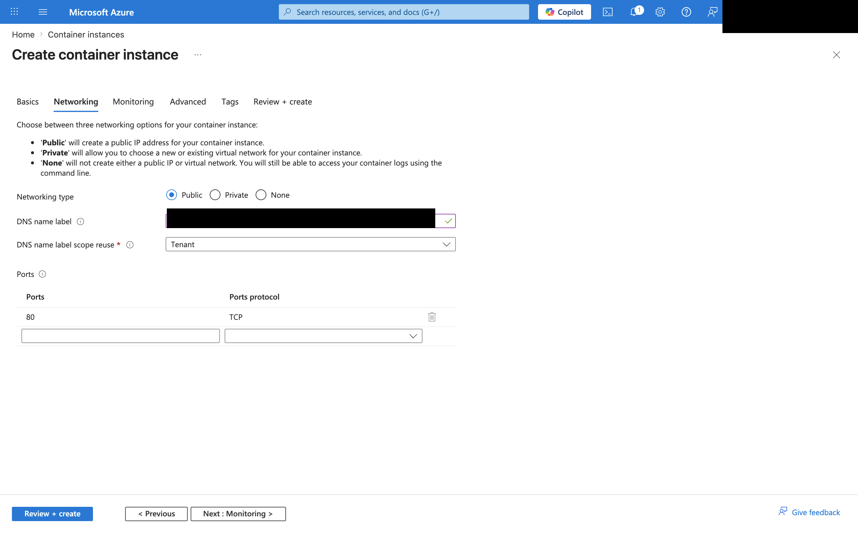
ネットワークを公開する
27
Azure Workshop for Beginners | 第4回
ブラウザーからアクセスするため、Public と TCP 80 を設定します。本回では HTTPS や独自ドメインは扱いません。
• 公開範囲が Public になっていることを確認します。
• Protocol は TCP、Port は 80 を使います。
• Private を選ぶとインターネットから表示できません。
Public と HTTP 80 を設定する
27 / 47
Notes:
HTML一次情報: スライド27「ネットワークを公開する」。本文の粒度は HTML に合わせる。
操作メモ: Portal 操作は Basic、Image、Networking、Review、Running 確認の順序を保つ。スクリーンショットは加工しない。
トラブル時: Running、FQDN、HTTP、TCP 80、イメージ名、ACR pull の順に確認する。

Slide 28
DNS ラベルを入力する
28
Azure Workshop for Beginners | 第4回
FQDN はブラウザーでアクセスする宛先になります。リージョン内で一意になるように、受講者番号と講師指定の接尾辞を含めます。
完了条件
FQDN が作れる状態
DNS ラベルが重複すると検証に失敗します。衝突したら講師の指示に従って接尾辞を追加します。
DNS name label を入力する
28 / 47
Notes:
HTML一次情報: スライド28「DNS ラベルを入力する」。本文の粒度は HTML に合わせる。
操作メモ: Portal 操作は Basic、Image、Networking、Review、Running 確認の順序を保つ。スクリーンショットは加工しない。
トラブル時: Running、FQDN、HTTP、TCP 80、イメージ名、ACR pull の順に確認する。

Slide 29
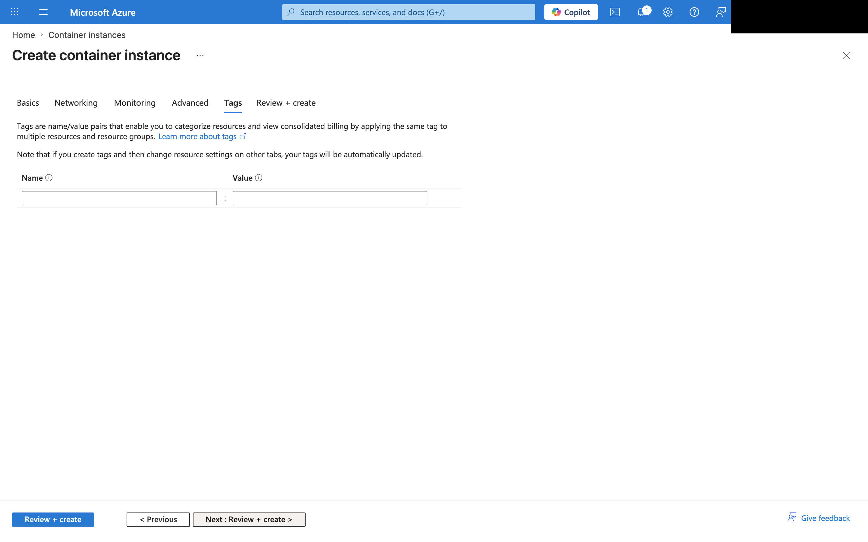
タグを設定する
29
Azure Workshop for Beginners | 第4回
タグを付けると、講師が用途や削除対象を確認しやすくなります。受講者番号を自分の値に置き換えます。
タグを設定する
29 / 47
Notes:
HTML一次情報: スライド29「タグを設定する」。本文の粒度は HTML に合わせる。
操作メモ: Portal 操作は Basic、Image、Networking、Review、Running 確認の順序を保つ。スクリーンショットは加工しない。

Slide 30
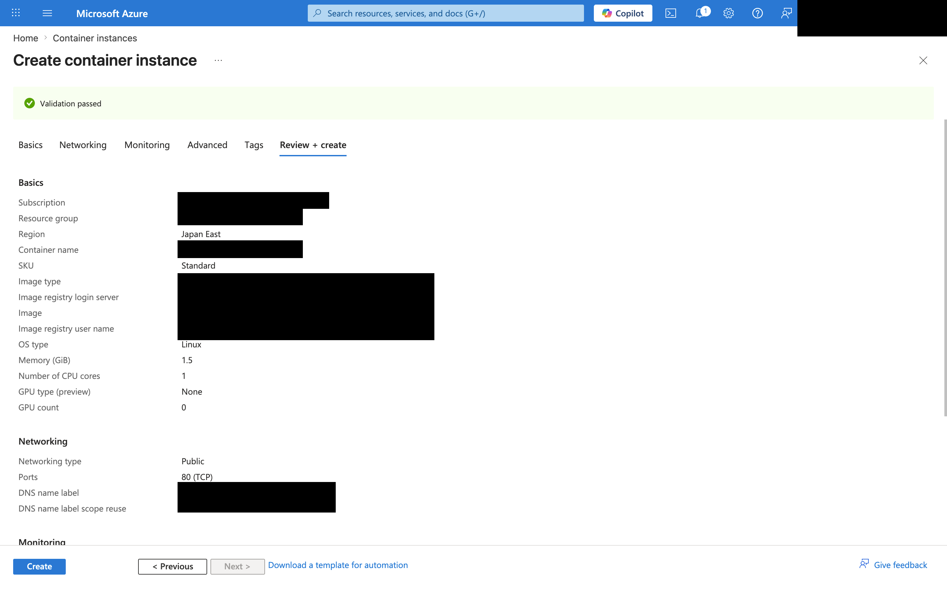
内容を確認して作成する
30
Azure Workshop for Beginners | 第4回
作成前に、リージョン、イメージ、公開ポート、DNS ラベル、タグを確認します。Validation が通ったら作成します。
作成前チェック
名前、場所、イメージ、公開設定
後から直せるものもありますが、ハンズオンでは作成前確認を習慣にします。
内容を確認して作成する
30 / 47
Notes:
HTML一次情報: スライド30「内容を確認して作成する」。本文の粒度は HTML に合わせる。
操作メモ: Portal 操作は Basic、Image、Networking、Review、Running 確認の順序を保つ。スクリーンショットは加工しない。

Slide 31
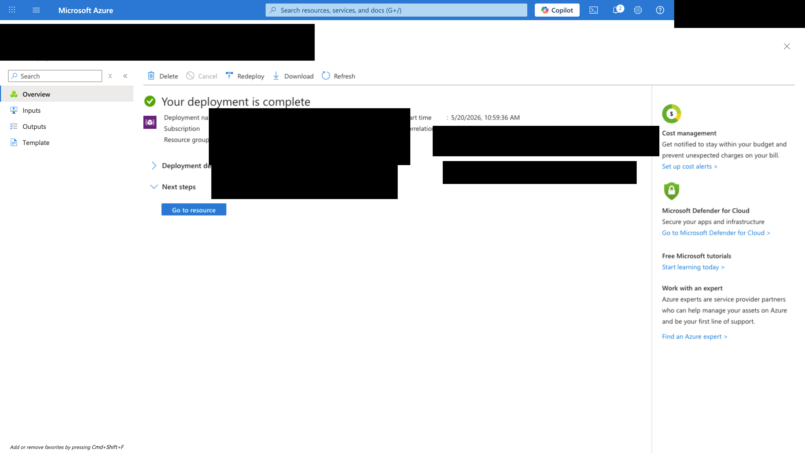
デプロイ完了を待つ
31
Azure Workshop for Beginners | 第4回
ACI の作成とイメージ取得には少し時間がかかります。完了後は作成された Container Instance の Overview へ進みます。
• 作成中に画面を閉じても、Portal の Deployments から確認できます。
• 失敗した場合はエラーメッセージの先頭を講師と確認します。
• image pull の失敗は、イメージ名や権限の確認につながります。
デプロイ完了を待つ
31 / 47
Notes:
HTML一次情報: スライド31「デプロイ完了を待つ」。本文の粒度は HTML に合わせる。
操作メモ: Portal 操作は Basic、Image、Networking、Review、Running 確認の順序を保つ。スクリーンショットは加工しない。

Slide 32
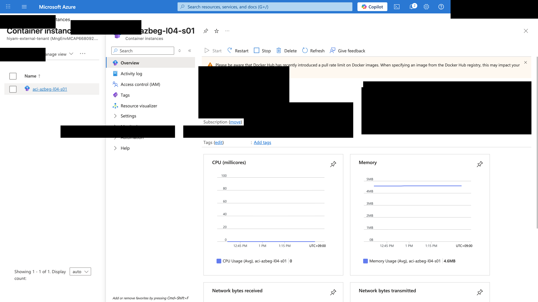
ACI の Overview を確認する
32
Azure Workshop for Beginners | 第4回
ACI が Running になり、FQDN または IP アドレスが表示されることを確認します。ブラウザーからアクセスする宛先はここで確認します。
完了条件
Status が Running
Provisioning 中にアクセスすると失敗することがあります。起動状態を確認してから進みます。
ACI の状態と FQDN を確認する
32 / 47
Notes:
HTML一次情報: スライド32「ACI の Overview を確認する」。本文の粒度は HTML に合わせる。
操作メモ: Portal 操作は Basic、Image、Networking、Review、Running 確認の順序を保つ。スクリーンショットは加工しない。
トラブル時: Running、FQDN、HTTP、TCP 80、イメージ名、ACR pull の順に確認する。

Slide 33
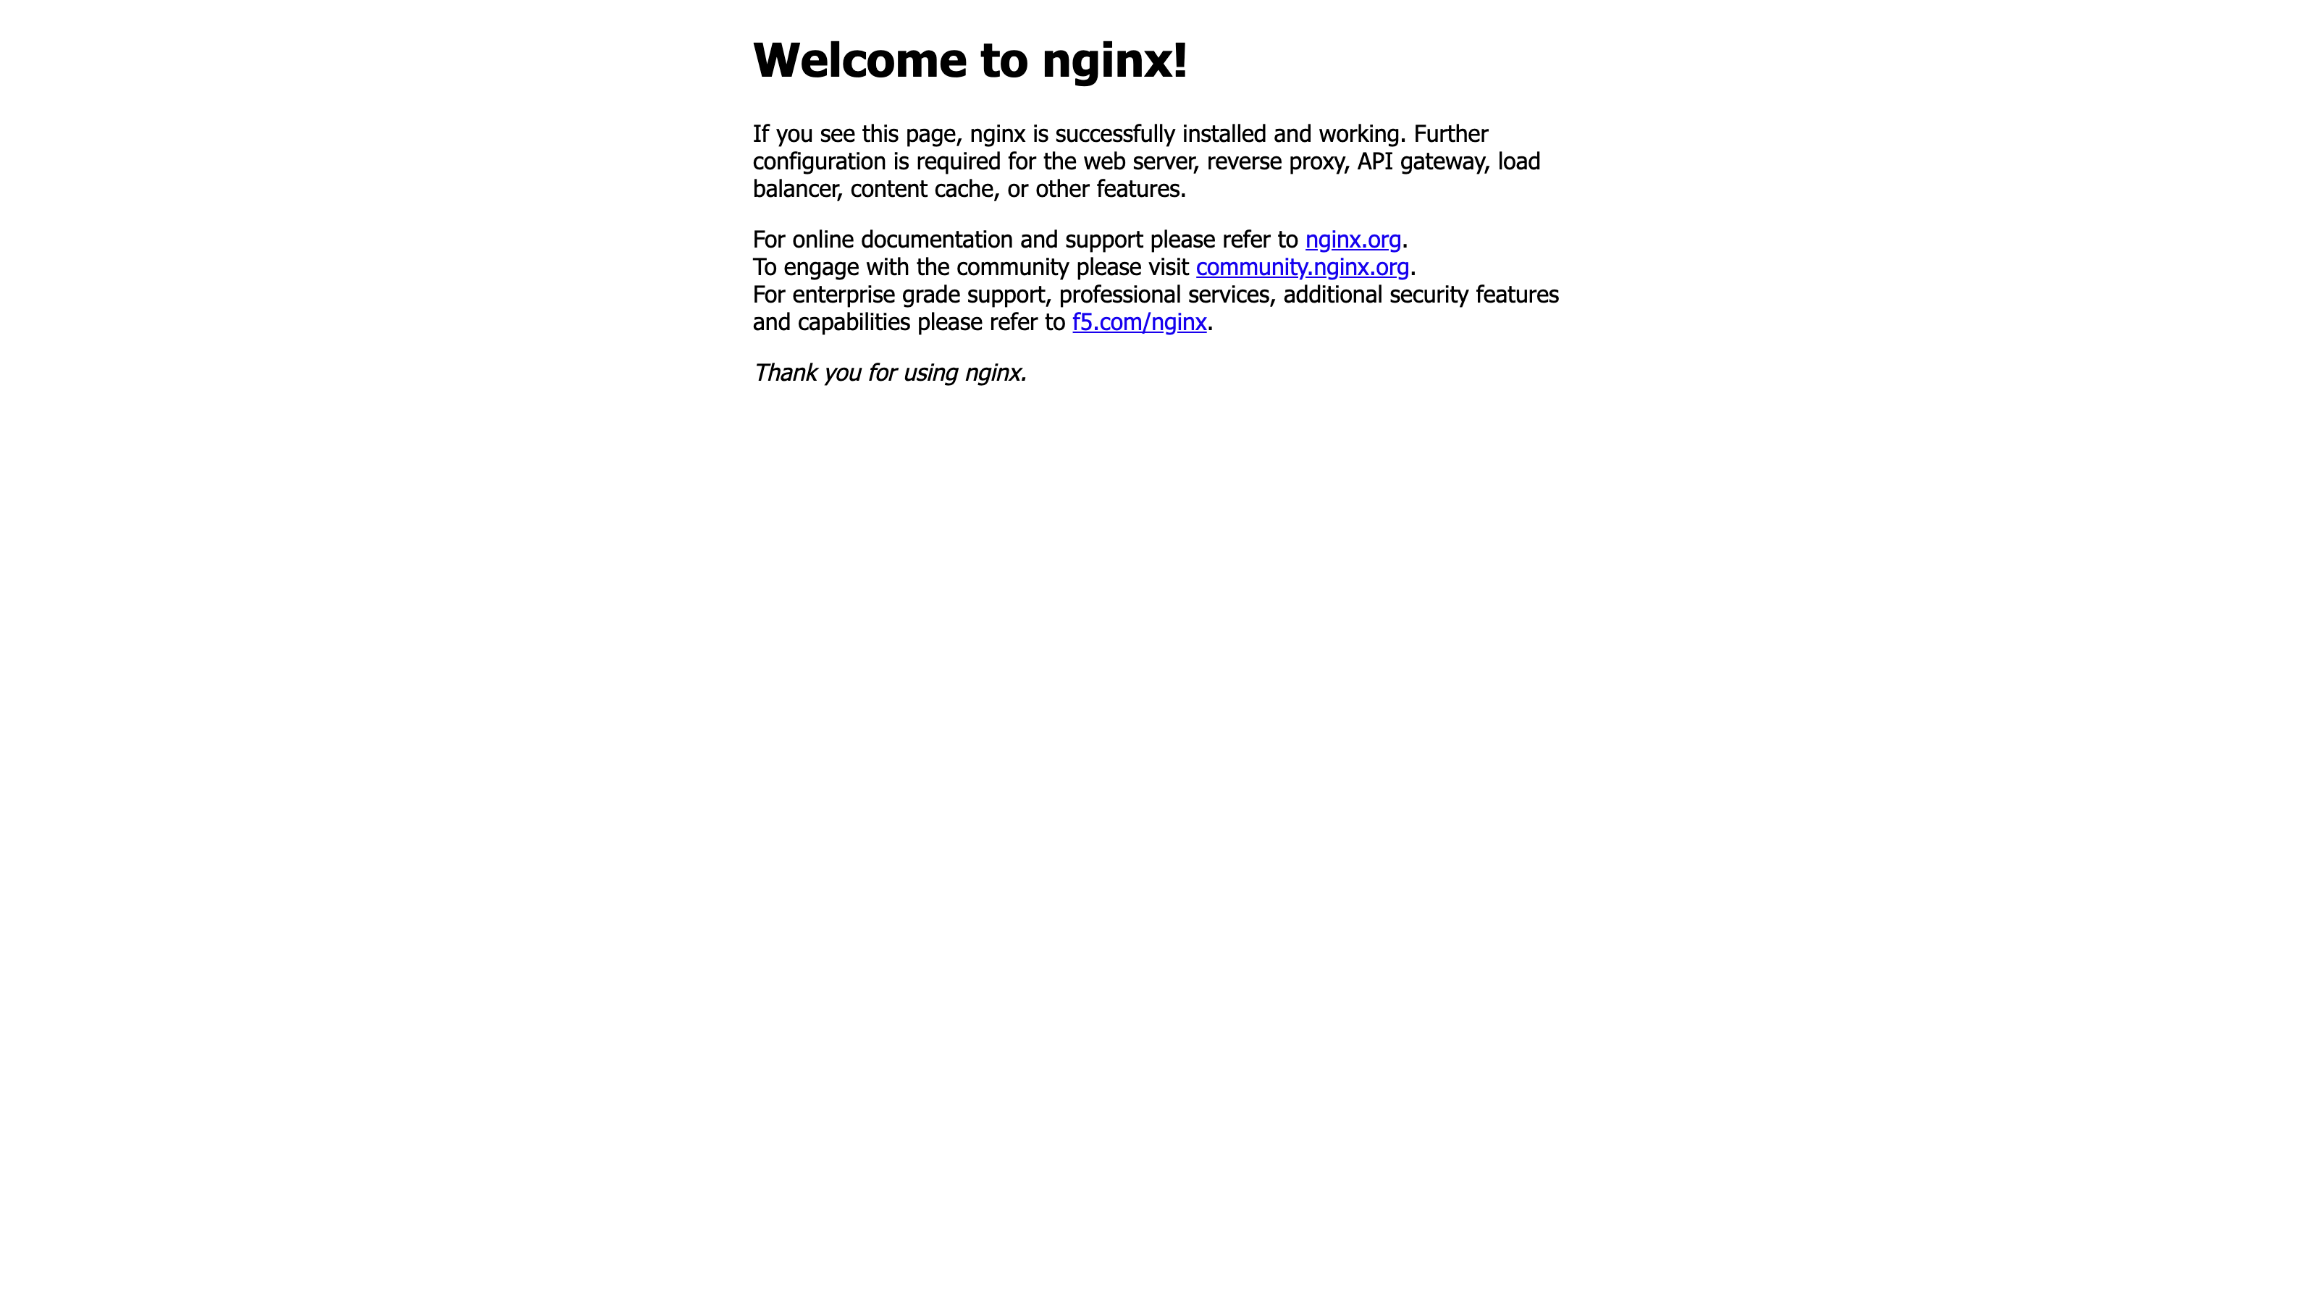
ブラウザーでアクセスする
33
Azure Workshop for Beginners | 第4回
ACI Overview で確認した FQDN に HTTP でアクセスし、NGINX のページが表示されることを確認します。
完了条件
NGINX のページが表示される
表示できれば、ブラウザー、公開ポート、ACI、コンテナイメージの流れがつながっています。
ブラウザーで NGINX のページを確認する
33 / 47
Notes:
HTML一次情報: スライド33「ブラウザーでアクセスする」。本文の粒度は HTML に合わせる。
操作メモ: Portal 操作は Basic、Image、Networking、Review、Running 確認の順序を保つ。スクリーンショットは加工しない。
トラブル時: Running、FQDN、HTTP、TCP 80、イメージ名、ACR pull の順に確認する。

Slide 34
表示されないときの見方
34
Azure Workshop for Beginners | 第4回
画面が出ない場合は、状態、宛先、アクセス方法、ポート、イメージ取得の順に確認します。焦って設定を増やさず、手前から切り分けます。
表示されないときは、手前から順に確認する
ACI 側
ACR / イメージ側
1. Running か
時間内に戻れない
2. FQDN か
→
5. イメージ名とタグ
→
7. 講師デモへ切替
3. HTTP か
6. pull 権限
4. TCP 80 か
直せない場合も、作成途中リソースの削除確認は最後に行う
34 / 47
Notes:
HTML一次情報: スライド34「表示されないときの見方」。本文の粒度は HTML に合わせる。
トラブル時: Running、FQDN、HTTP、TCP 80、イメージ名、ACR pull の順に確認する。

Slide 35
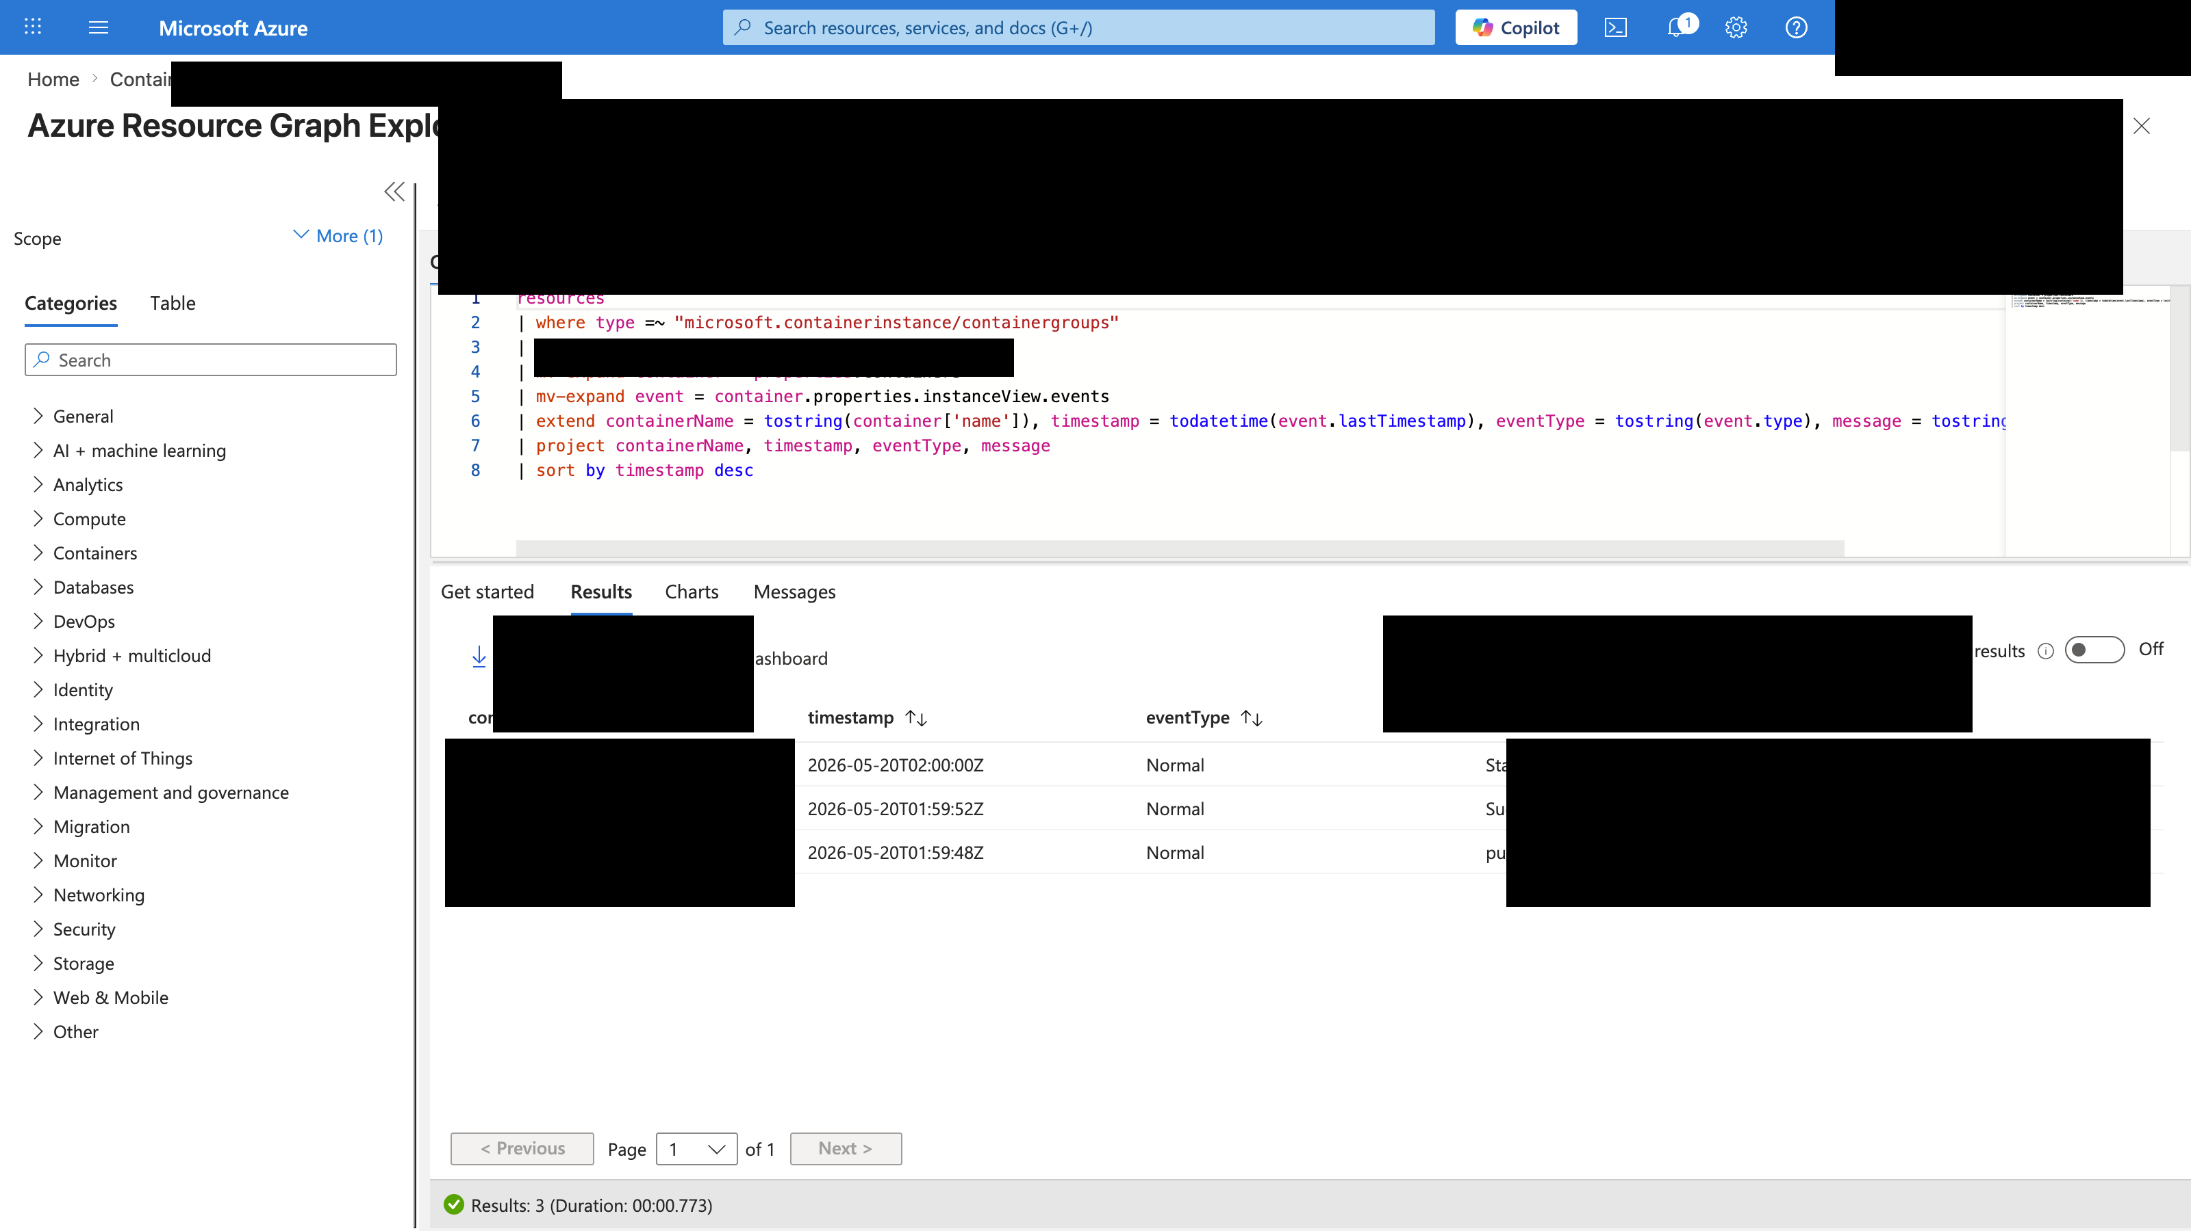
ログとイベントを確認する
35
Azure Workshop for Beginners | 第4回
ACI では、コンテナのログやイベントから起動状態を確認できます。Image pull やコンテナ開始のイベントは切り分けの入口になります。
• ブラウザー表示だけでなく Portal 側の状態も確認します。
• Image pull の失敗は ACR やタグの確認につながります。
• ログに秘密情報が含まれる場合は公開資料に残しません。
ログまたはイベントを確認する
35 / 47
Notes:
HTML一次情報: スライド35「ログとイベントを確認する」。本文の粒度は HTML に合わせる。
トラブル時: Running、FQDN、HTTP、TCP 80、イメージ名、ACR pull の順に確認する。

Slide 36
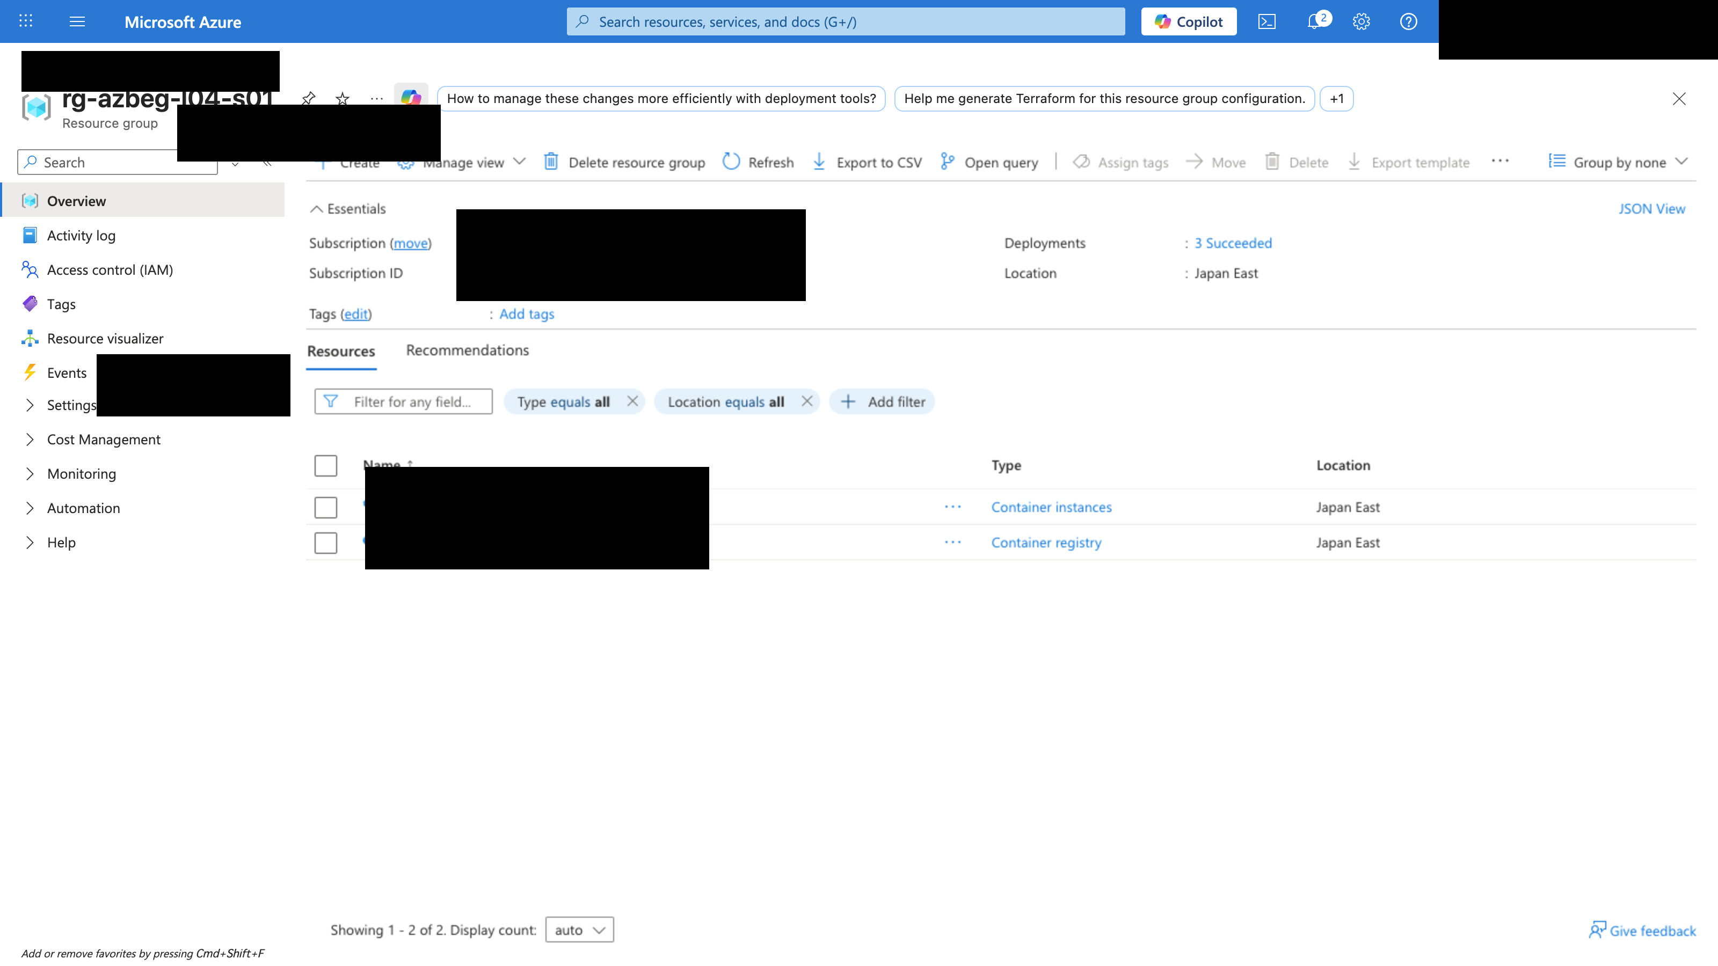
リソースグループ内を見る
36
Azure Workshop for Beginners | 第4回
ACI では、VM のように NIC や OS ディスクを個別に作って管理しません。受講者リソースグループ内に何が作られたかを確認します。
見るポイント
共有 ACR は別扱い
共有 ACR は講師管理のリソースです。受講者の削除対象には含めません。
リソースグループ内のリソースを見る
36 / 47
Notes:
HTML一次情報: スライド36「リソースグループ内を見る」。本文の粒度は HTML に合わせる。
重要: ACR はイメージ保管場所、ACI は実行場所。共有 ACR は講師管理で、受講者の削除対象に含めない。

Slide 37
VM 構成と ACI 構成を比べる
37
Azure Workshop for Beginners | 第4回
同じ NGINX 表示でも、利用者が意識する管理対象は変わります。第3回と第4回の体験を、実行単位と作成物で比較します。
観点
第3回: VM
第4回: ACI
実行単位
VM 上の OS と NGINX
コンテナイメージから起動した NGINX コンテナ
作成時に意識したもの
VM、Disk、NIC、Public IP、NSG
ACI、イメージ、公開ポート、FQDN
NGINX の準備
カスタムデータでインストール
イメージに含まれるものを実行
OS 管理
利用者が意識する範囲が広い
VM より意識する範囲が小さい
削除
受講者リソースグループ削除
受講者リソースグループ削除
37 / 47
Notes:
HTML一次情報: スライド37「VM 構成と ACI 構成を比べる」。本文の粒度は HTML に合わせる。
講師メモ: 第3回の VM と第4回のコンテナ/ACI の責任分界と操作体験の違いを強調する。

Slide 38
省略された管理対象
38
Azure Workshop for Beginners | 第4回
ACI では OS ディスクや NIC を個別に作らず、NGINX のインストール手順も書きません。コンテナ実行に集中しやすくなります。
Disk
NIC
OS ディスクを作らない
NIC を作らない
VM のような OS ディスクを個別に確認しません。
ネットワークの細部より、公開設定と FQDN に注目します。
Install
Patch
NGINX を手で入れない
OS パッチの見え方が違う
イメージに含まれている NGINX を実行します。
ただしイメージの更新責任は別途残ります。
38 / 47
Notes:
HTML一次情報: スライド38「省略された管理対象」。本文の粒度は HTML に合わせる。

Slide 39
省略されない設計対象
39
Azure Workshop for Beginners | 第4回
ACI でも設計が不要になるわけではありません。どのイメージを使い、どこから取得し、どのポートを公開し、どう削除するかは考えます。
Image
Access
Operation
どのイメージか
どこへ公開するか
ログと削除
タグ、更新、脆弱性、由来を確認する必要があります。
Public、FQDN、ポート、HTTPS の扱いを判断します。
状態確認、トラブル時のログ、コストを残さない削除が必要です。
39 / 47
Notes:
HTML一次情報: スライド39「省略されない設計対象」。本文の粒度は HTML に合わせる。

Slide 40
コストが発生する場所
40
Azure Workshop for Beginners | 第4回
ACI は実行中の CPU/メモリ時間などが課金対象になります。本回では最後に受講者リソースグループを削除し、作成した課金対象を残しません。
リソース
課金注意
本回の扱い
Azure Container Instances
実行中の CPU/メモリ時間が課金対象になります。
最後に削除します。
Log/診断関連
有効化した場合に課金が発生することがあります。
本回では詳細に扱いません。
共有 ACR
講師管理の共有リソースです。
受講者は削除しません。
DNS label/FQDN
ACI に付随します。
ACI 削除で解放されます。
40 / 47
Notes:
HTML一次情報: スライド40「コストが発生する場所」。本文の粒度は HTML に合わせる。
削除確認: 受講者ごとのリソースグループだけを削除し、共有 ACR を削除しないことを明確にする。

Slide 41
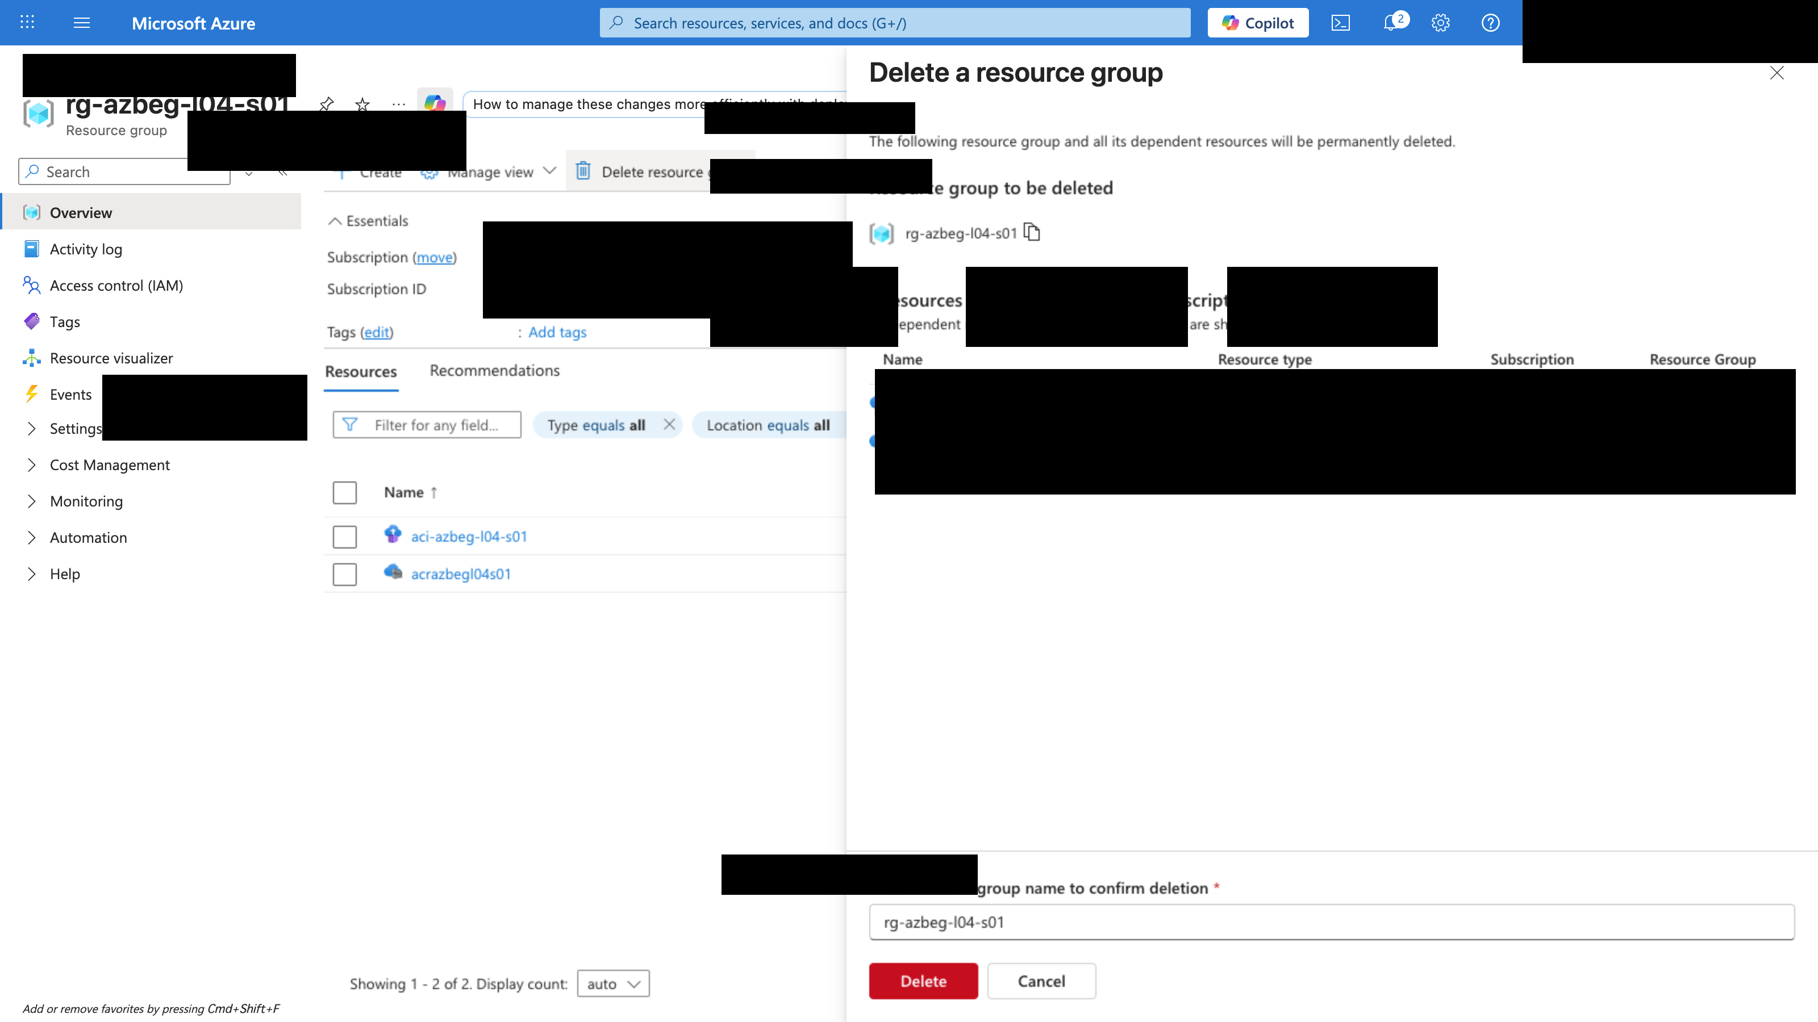
リソースグループを削除する
41
Azure Workshop for Beginners | 第4回
受講者が作成したリソースグループだけを削除します。共有 ACR や講師共有リソースグループは削除対象ではありません。
重要
停止ではなく削除まで行う
本回では、ACI を停止しただけで終わらせず、受講者リソースグループを削除して完了とします。
リソースグループを削除する
41 / 47
Notes:
HTML一次情報: スライド41「リソースグループを削除する」。本文の粒度は HTML に合わせる。
重要: ACR はイメージ保管場所、ACI は実行場所。共有 ACR は講師管理で、受講者の削除対象に含めない。
削除確認: 受講者ごとのリソースグループだけを削除し、共有 ACR を削除しないことを明確にする。

Slide 42
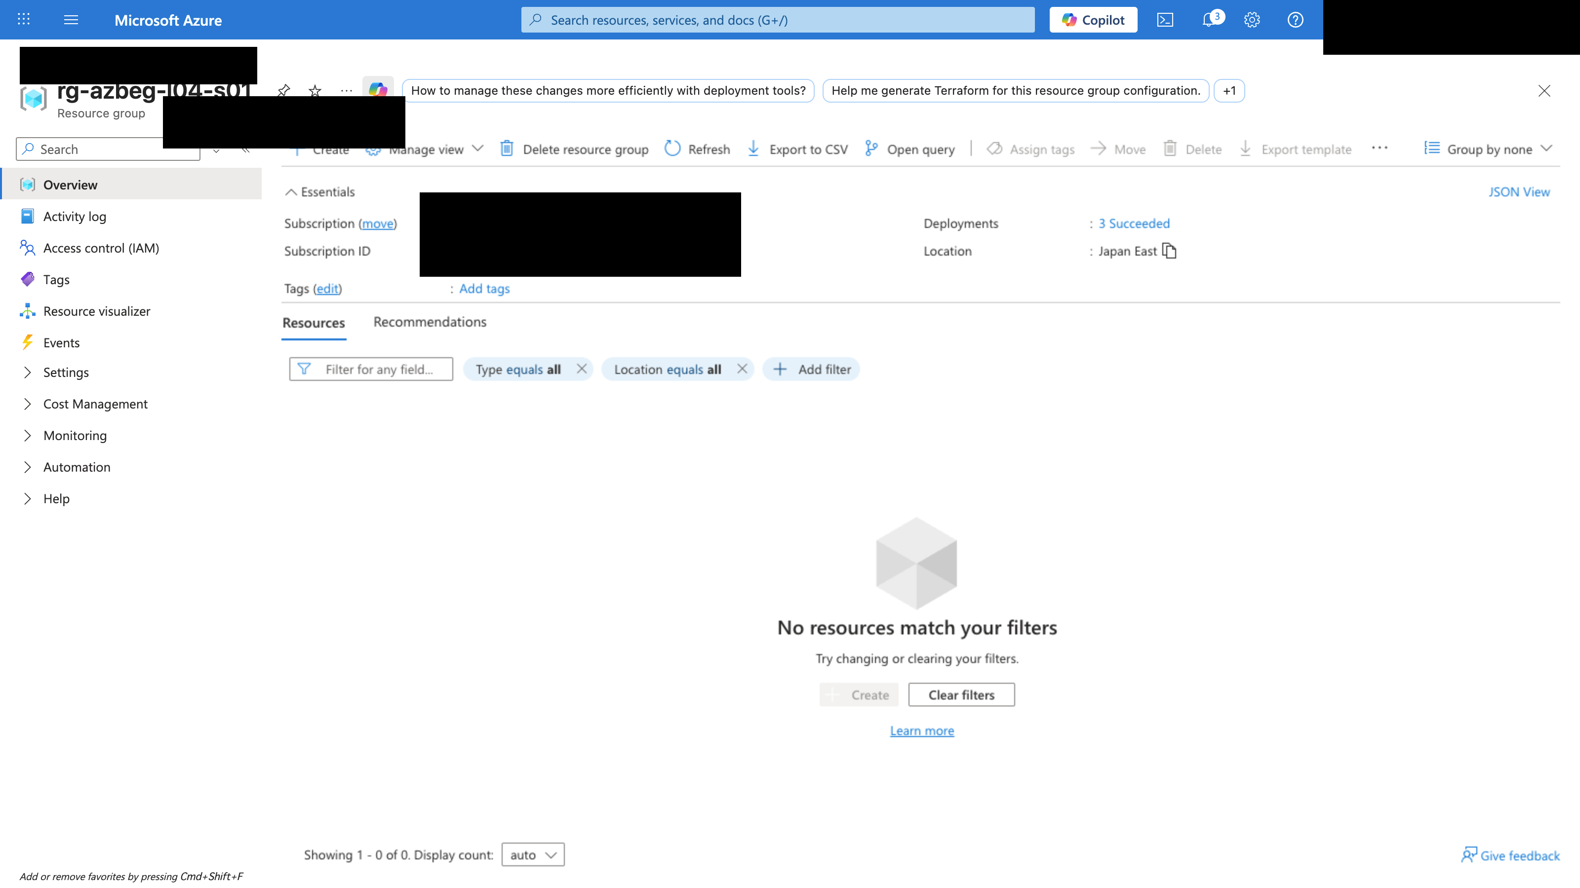
削除完了を確認する
42
Azure Workshop for Beginners | 第4回
対象リソースグループが一覧から消えたこと、または削除中になっていることを確認します。ここまでが本回のハンズオン完了です。
• 削除には反映待ちが発生する場合があります。
• 別のリソースグループを削除しないよう名前を確認します。
• 講師は最後に全員の削除状況を確認します。
削除完了または削除中であることを確認する
42 / 47
Notes:
HTML一次情報: スライド42「削除完了を確認する」。本文の粒度は HTML に合わせる。
削除確認: 受講者ごとのリソースグループだけを削除し、共有 ACR を削除しないことを明確にする。

Slide 43
早く終えた人向け
43
Azure Workshop for Beginners | 第4回
余裕がある人は、共有 ACR の範囲内で別タグの NGINX イメージを試すか、ACI のログやイベントをもう少し観察します。
Option
Observe
別タグを試す
ログを見る
講師が案内した範囲で、別の表示内容を持つ NGINX イメージを試します。
起動イベント、コンテナログ、状態変化を確認し、トラブル時の見方に慣れます。
43 / 47
Notes:
HTML一次情報: スライド43「早く終えた人向け」。本文の粒度は HTML に合わせる。

Slide 44
よくある失敗
44
Azure Workshop for Beginners | 第4回
イメージ名、タグ、DNS ラベル、ACR 参照権限、ポート設定は特につまずきやすいポイントです。症状から確認箇所へ短く戻ります。
失敗
症状
確認箇所
対応
サービス選択ミス
Container Apps や AKS の画面にいる
作成画面のサービス名
Container Instances に戻ります。
イメージ名ミス
Image pull で失敗する
イメージ名、タグ、ACR ログインサーバー
講師指定値と照合します。
DNS ラベル重複
DNS label の検証に失敗する
Networking の DNS name label
接尾辞を追加します。
HTTP 表示失敗
ブラウザーで表示できない
Running 状態、FQDN、TCP 80
確認順に切り分けます。
削除対象の誤解
共有 ACR を削除しようとする
リソースグループ名
受講者 RG だけ削除します。
44 / 47
Notes:
HTML一次情報: スライド44「よくある失敗」。本文の粒度は HTML に合わせる。

Slide 45
復旧できない場合
45
Azure Workshop for Beginners | 第4回
時間内に直せない場合は、手順の完了よりも VM とコンテナの違いの理解を優先します。講師デモで完成状態を見て比較理解に戻ります。
作成失敗
Image pull
最後に必ず
原因を切り分ける
共有 ACR を確認
削除を完了
名前、リージョン、DNS ラベル、権限、クォータを確認します。
講師がイメージ名、タグ、参照方式、権限を確認します。
作成途中リソースがある場合も、削除だけは完了させます。
45 / 47
Notes:
HTML一次情報: スライド45「復旧できない場合」。本文の粒度は HTML に合わせる。
削除確認: 受講者ごとのリソースグループだけを削除し、共有 ACR を削除しないことを明確にする。

Slide 46
今日のまとめ
46
Azure Workshop for Beginners | 第4回
コンテナは VM を置き換える魔法ではなく、配布と実行の単位を変える技術です。ACR は保管場所、ACI は実行場所として整理します。
1
2
イメージは配布単位
ACR は保管場所
NGINX の実行に必要な内容を、コンテナイメージとして扱いました。
本回では講師共有 ACR のイメージを ACI から取得しました。
3
4
ACI は実行場所
削除までが完了
Public、TCP 80、FQDN を設定し、ブラウザーから確認しました。
受講者リソースグループだけを削除し、共有 ACR は残します。
46 / 47
Notes:
HTML一次情報: スライド46「今日のまとめ」。本文の粒度は HTML に合わせる。
重要: ACR はイメージ保管場所、ACI は実行場所。共有 ACR は講師管理で、受講者の削除対象に含めない。
削除確認: 受講者ごとのリソースグループだけを削除し、共有 ACR を削除しないことを明確にする。

Slide 47
確認クイズと QA
47
Azure Workshop for Beginners | 第4回
操作で詰まった点と、VM との違いで分からない点を確認します。最後に、ACR、ACI、公開ポート、削除対象を短く言葉にします。
問1
問2
イメージを保管する場所は?
本回で作成した実行サービスは?
Azure Container Registry
Azure Container Instances
問3
問4
公開した代表的なポートは?
最後に削除する対象は?
TCP 80
受講者ごとのリソースグループ
47 / 47
Notes:
HTML一次情報: スライド47「確認クイズと QA」。本文の粒度は HTML に合わせる。
重要: ACR はイメージ保管場所、ACI は実行場所。共有 ACR は講師管理で、受講者の削除対象に含めない。

